Slide 1

北京爱厨艺亲子主题餐饮
●健康美味
●亲子共享
●潜力巨大

Slide 2
健康美味
有报道显示，我国有20%的人外出就餐时考虑的首要因素是健康。
健康食物比任何其他噱头更吸引食客。
家长尤其重视子女的饮食健康，不希望他们挑食。

Slide 3

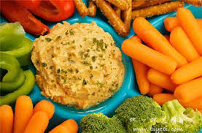
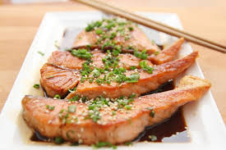


Slide 4
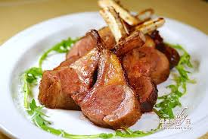
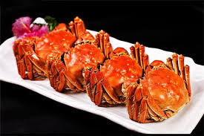
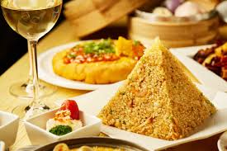
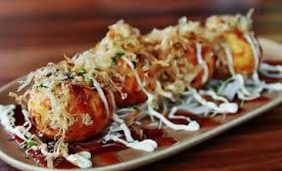
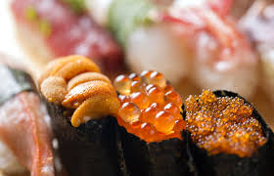
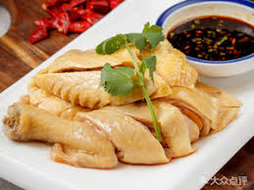

Slide 5

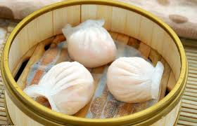
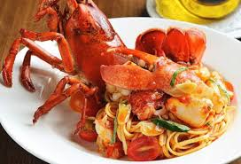
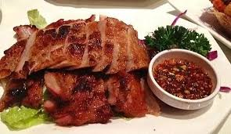
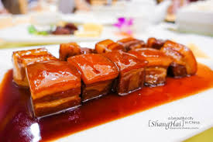
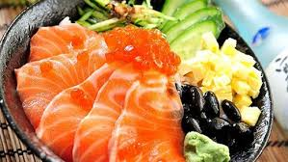

Slide 6
亲子共享
通过室内装修和特色的菜品主打儿童牌。
还有其他娱乐性亲子活动，如食物DIY、亲子两人三足、亲子拔河、亲子乒乓球等。
亲子活动均由专业人士组织和维护，如具有幼儿教育资格的教师。

Slide 7
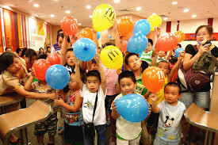
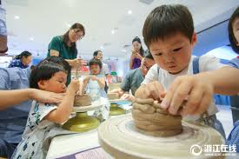
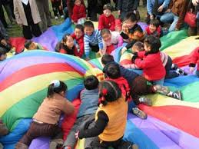
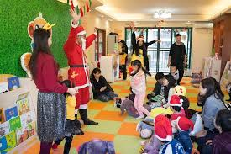
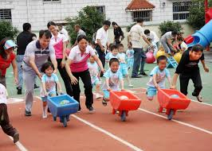

Slide 8
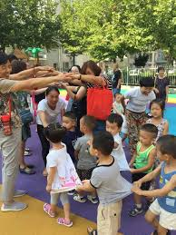
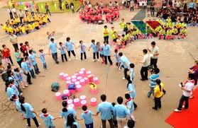
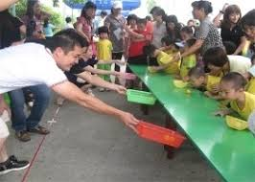

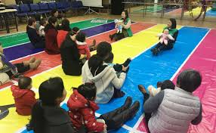

Slide 9
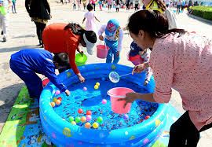
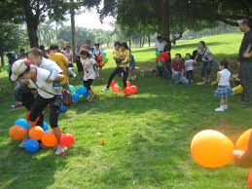
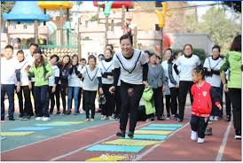
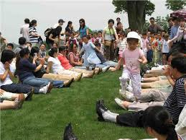
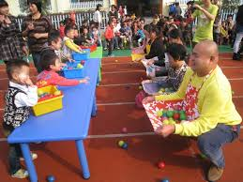
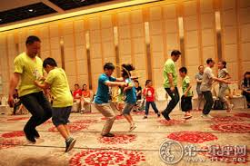

Slide 10
潜力巨大
以往父母主要重视孩子的教育、医疗、营养。
随着生活条件的改善，父母们逐渐重视与孩子的精神交流。
中国有大量的独生子女家庭。
亲子餐厅提供了一个亲子交流的平台。
亲子餐厅是一个新兴市场。

Slide 11

北京爱厨艺
亲子主题餐饮

